Slide 1
Lijden
Waar is God!?

Slide 2
Agenda
Lijden in soorten en maten
Zonde en lijden
God en lijden
Nut van lijden
Lijden dragen

Slide 3
Lijden in soorten en maten
Heb jij ook een rooskleurig beeld van het leven?
Hoeveel mensen leven niet met een beperking?
Veel kinderen leven in een gezin waar ouders vaak ruzie hebben!
Er zijn ook kinderen waarbij één of beide ouders gestorven zijn!
Gaat het goed bij jouw op school of word je gepest?

Slide 4
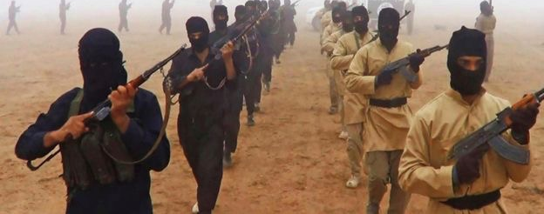
Lijden in soorten en maten
Moord en doodslag lijken aan de orde van de dag
In andere delen van de wereld lijden mensen honger of moeten ze vluchten voor oorlog
Hoeveel bloedbaden zijn er de afgelopen jaren niet geweest?

Slide 5
Zonde en lijden
Bij het nadenken over lijden dwingt Gods Woord ons te starten bij de zondeval
Het lijden is dus door de zondeval in de wereld gekomen

Slide 6
Verband tussen zonde en lijden
Gehazi word gestraft met melaatsheid
Farao wordt gestraft met de 10 plagen
Ananias en Safira werden gestraft met de dood na hun leugen
Het kindje van David en Bathseba zou sterven vanwege hun overspel

Slide 7
Geen verband tussen zonde en lijden
De Heere Jezus geeft bij de blindgeborene aan dat hij en zijn ouders niet gezondigd hadden
Deze man is niet blind vanwege de zonden
De Heere geeft iets, maar onthoudt bij de ander
De instorting van de de toren bij Siloam was ook niet de zonde van de 18 omgekomen mensen

Slide 8
God en lijden
Baseer jij het geloof in God op het lijden wat je bij jezelf of om je heen ziet?
Als God bestaat, waarom laat Hij lijden dan toe?
Is God wel almachtig?
Is de Heere wel liefdevol?

Slide 9
Lijden laat zien dat het leven op aarde niet goed is
Wanneer het leven op rolletjes loopt hebben wij God niet nodig en komt Hij niet van pas
Door lijden worden onze illusies doorgeprikt

Slide 10
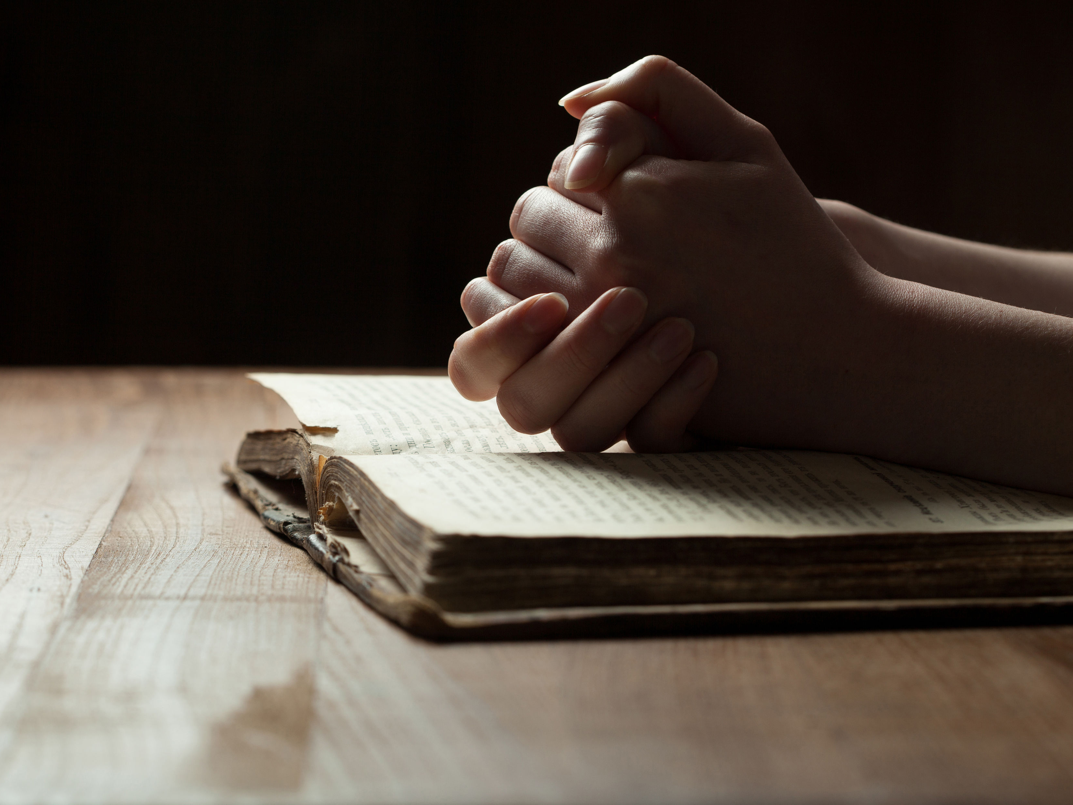
De Heere roept ons door lijden op ons tot Hem te bekeren

Slide 11
Vaderlijke zorg
Het doopformulier zegt over de moeite en het kwade: Hij wil dat van ons weren of tot ons nut doen zijn
Zondag 10 zegt: Deze dingen komen ons toe vanuit Gods Vaderlijke hand
Zie jij in alle moeite die Vaderlijke hand van God?

Slide 12
Christus’ priesterlijke werk
Het lijden laat God niet onbewogen
Christus heeft het zwaarst geleden aan het kruis
Hij kent de pijn van verstoten worden en van rouw
Er is een Hogepriester in de hemel Die je te hulp kan komen!

Slide 13
Nut van lijden
God toont Zijn heerlijkheid door de blindgeborene
Door het sterven van Lazarus laat God Zijn macht zien
Door lijden wil God lessen leren
Het geloof in de Heere wordt ook door lijden op de proef gesteld

Slide 14
Lijden dragen
Weet dat het lijden een werk van God is én weet dat je dit niet tegen kan houden
God is alwetend en ziet ook jou in je lijden
Je kunt het lijden doorstaan door op de almacht van God te zien
Voor iedereen die in Jezus Christus gelooft komt er een einde aan het lijden

Slide 15

“Wat de toekomst brengen moge, mij geleidt des Heeren hand.
Moedig sla ik dus de ogen naar het onbekende land.
Leer mij volgen zonder vragen; Vader, wat Gij doet is goed!
Leer mij slechts het heden dragen, met een rustig, kalm gemoed.”

